Slide 1


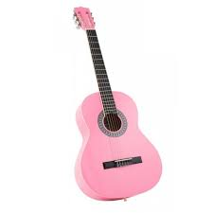


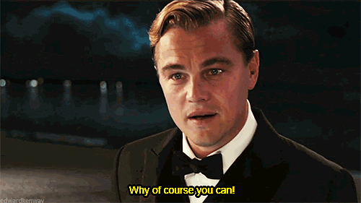

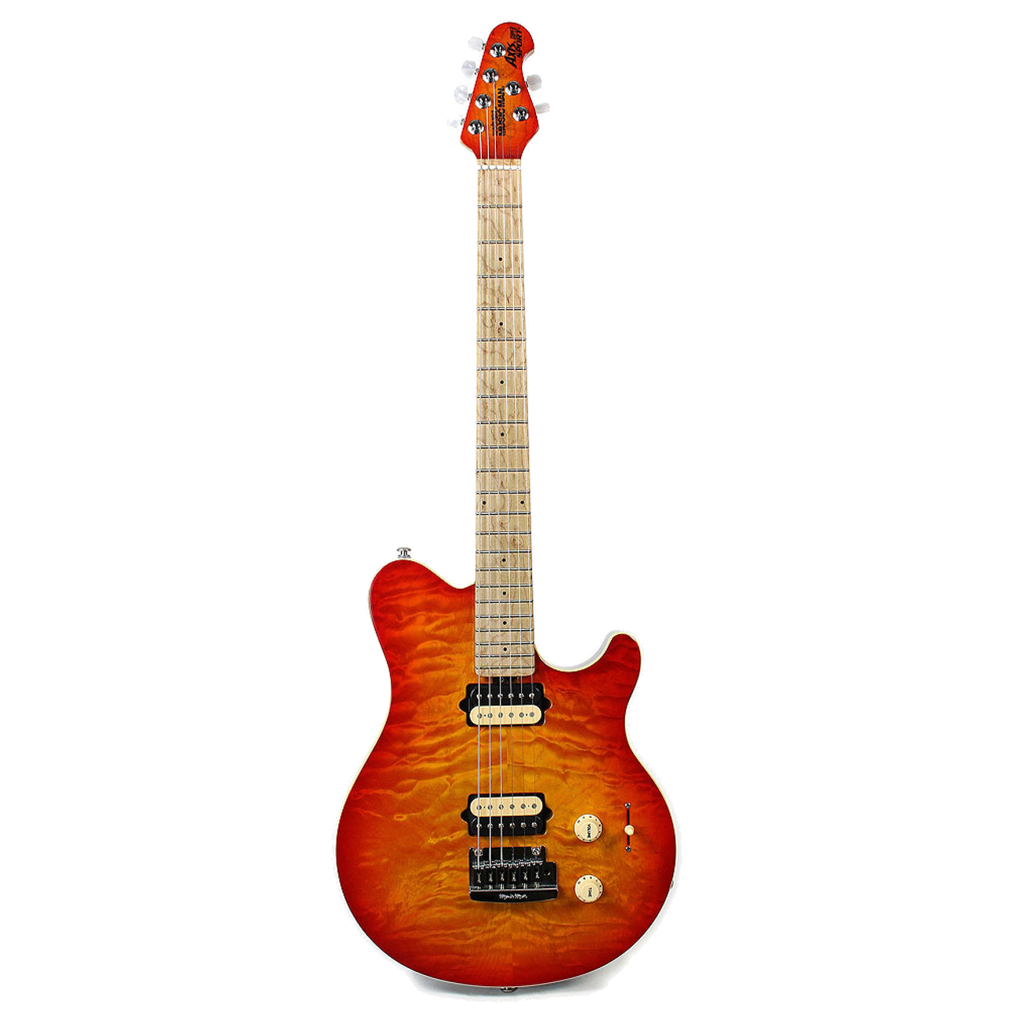


גיטר הירו
שם: גלעד
ניקוד: 50 נק'
שם השיר: פנתרה-נ.קירל

